Slide 1



Selenium

Slide 2



What is Selenium ?
ชุดเครื่องมือที่ใช้สำหรับการทดสอบเว็บไซต์ Automated Testing โดยเราจะสร้าง Browser จำลองขึ้นมาแล้วสามารถ ทำการควบคุมให้ทำตามเงื่อนไขที่กำหนด เช่น
คลิกแบบอัตโนมัติ
ปรับเปลี่ยนตัวเลือกหรือใส่
ค่าต่าง ๆ อัตโนมัติ
แก้ไข Code HTML บางส่วนให้เป็น
ไปตามที่ต้องการเพื่อทดสอบการแสดงผลของเว็บไซต์

Slide 3






how many language support?
1. Java
2. Python
3. Ruby
4. C#
5. JavaScript
6. PHP
7. Perl

Slide 4






how many Browser support?
1 Google Chrome
2. Firefox
3. Safari
4. Opera
5.Internet Explorer
6. Microsoft Edge

Slide 5
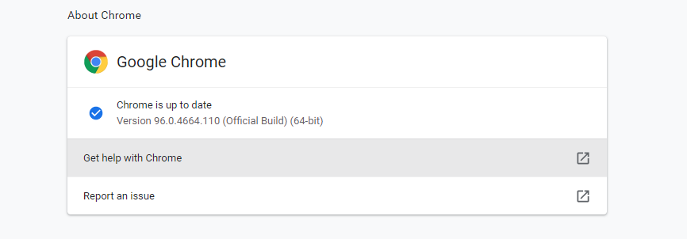
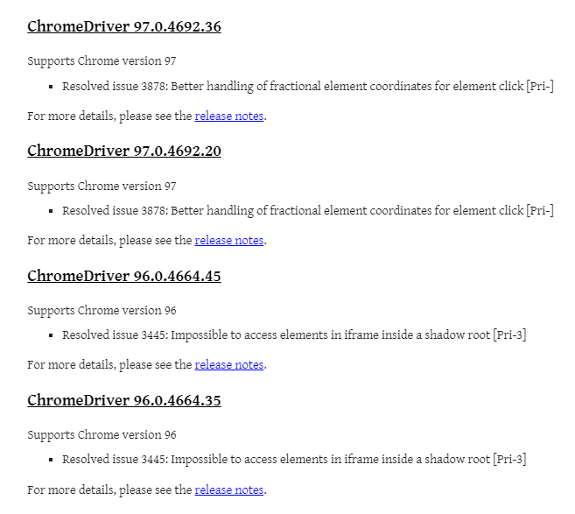
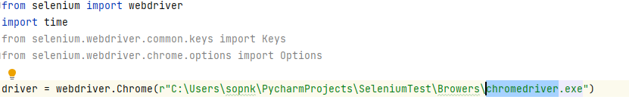
SELENIUM WEBDRIVER

Slide 6
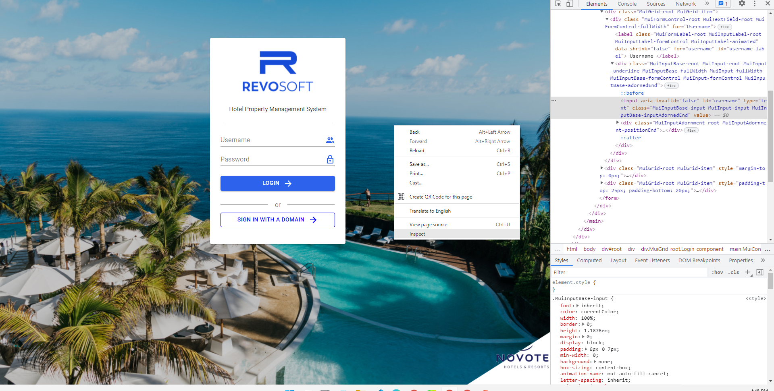

Check Element
3
5
1
4
2

Slide 7
Demo 1
Login test

Slide 8
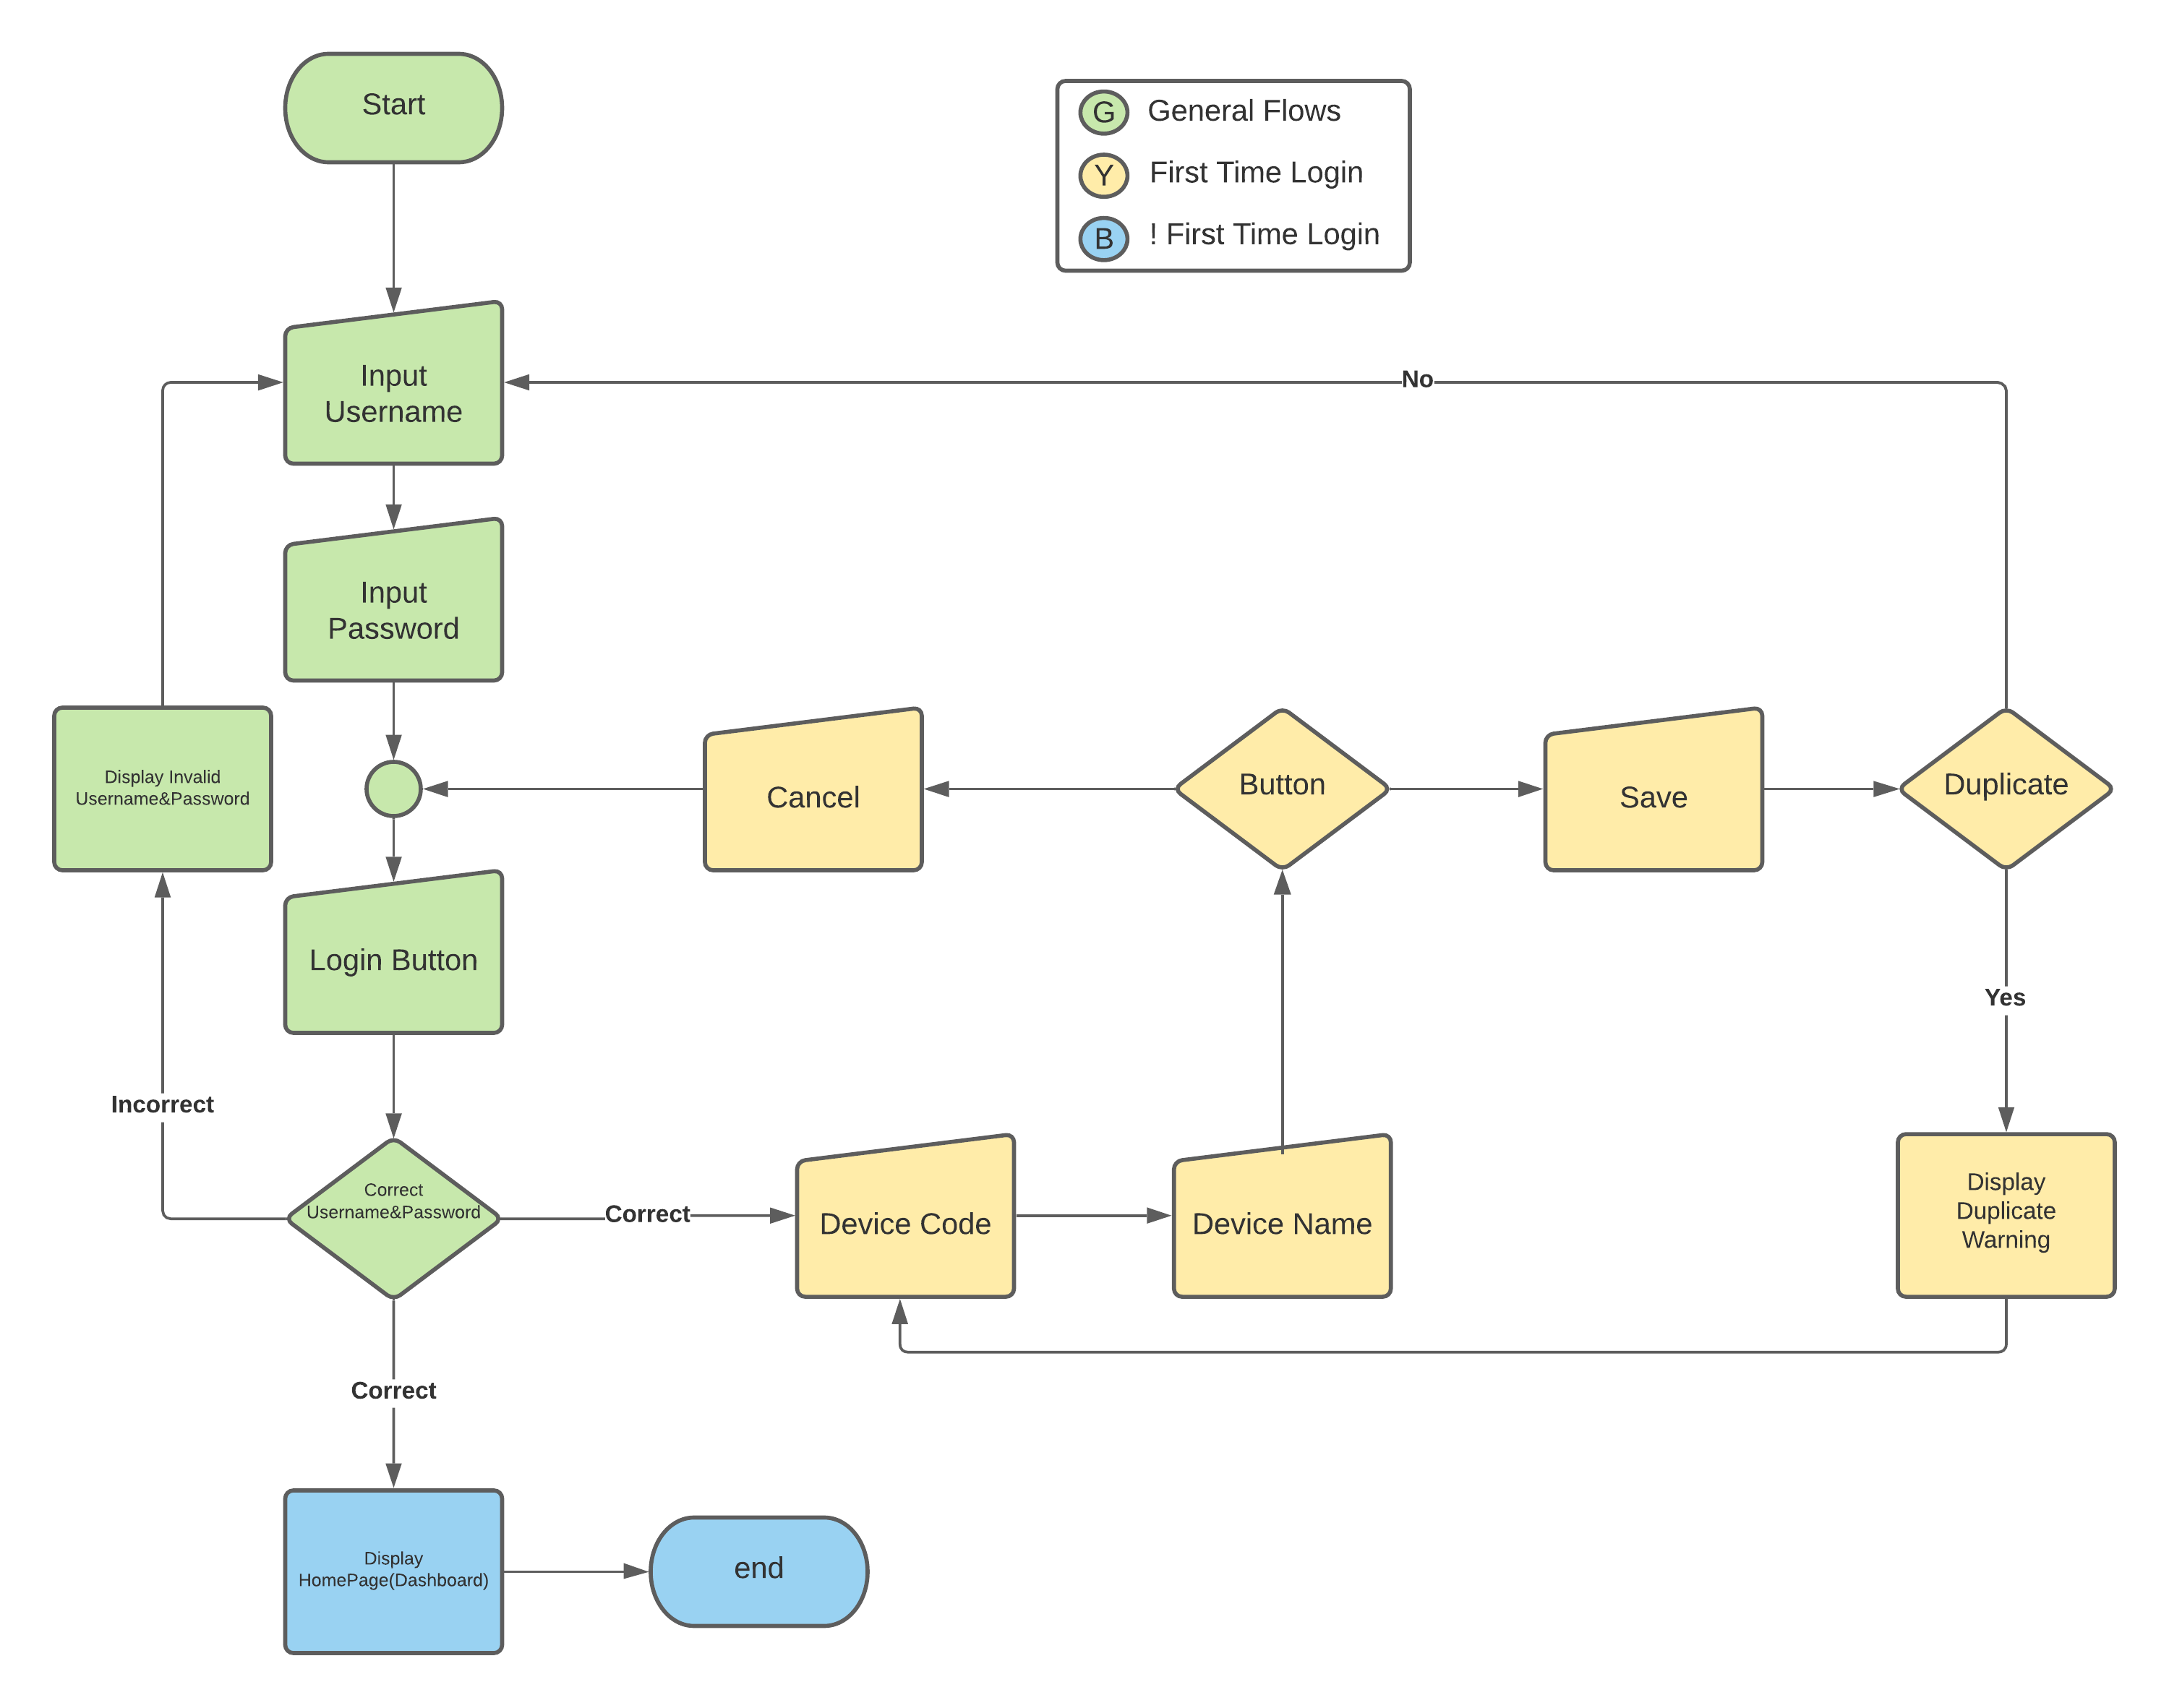
Test Case 1
Valid Case
Invalid Case
Input Text
Input Key
Input Click

Slide 9
Demo 2
Click Menu component Test

Slide 10
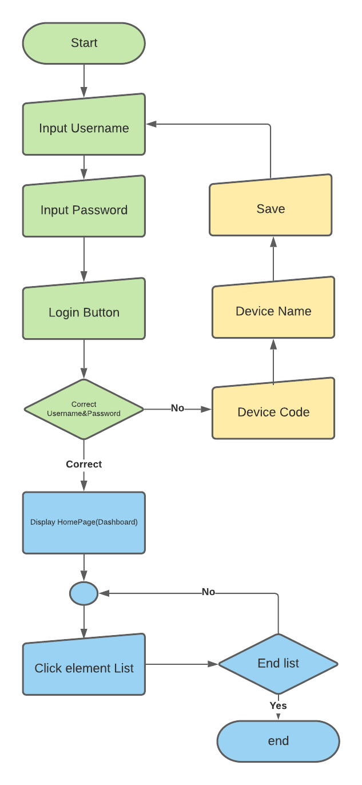
Test Case 2
Valid Case Only
Loop Script
Element from List
Input Click

